Slide 1
TRƯỜNG TIỂU HỌC ÁI MỘ A
NHIỆT LIỆT CHÀO MỪNG CÁC CON
ĐẾN VỚI TIẾT TẬP ĐỌC!
MÔN: TiẾNG ViỆT – LỚP 1
Phân môn: Tập đoc
Chuyện ở lớp

Slide 2
KHỞI ĐỘNG
Notes:
2

Slide 3
TRÒ CHƠI HỘP QUÀ BÍ MẬT

Slide 5
Đọc đoạn 2 bài Tập đọc “Sử dụng đồ dùng học tập an toàn”.
Vì sao khi dùng những vật sắc nhọn, em phải cẩn thận?
You are given 3 candies
GO HOME

Slide 6
Đọc đoạn 4 bài Tập đọc “Sử dụng đồ dùng học tập an toàn”.
Vì sao không nên làm gãy thước kẻ?
You are given 5 candies
GO HOME

Slide 7
Mình cùng hát nào!
Bài hát “Cô dạy em thế”
GO HOME
You are given 7 candies

Slide 11
Đỏ bừng tai: cảm thấy ngại ngùng, xấu hổ.

Slide 13
1
2
3

Slide 14
1
2
3

Slide 17
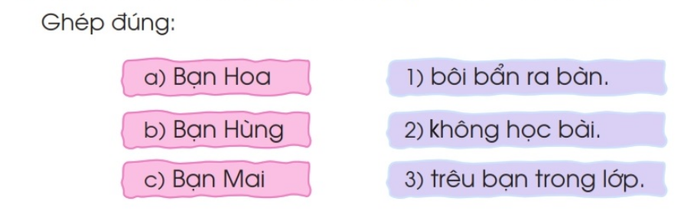
1. Bạn nhỏ kể cho mẹ nghe những gì về các bạn ở lớp?

Slide 18
2. Mẹ bạn nhỏ muốn biết điều gì?
Chọn ý đúng:
Mẹ muốn biết bạn nào chưa ngoan.
Mẹ muốn biết con ngoan thế nào.

Slide 19
Chuyện ở lớp
Vuốt tóc con, mẹ bảo:
- Mẹ ……………………
Nói ……………………
Con ……………………

Slide 20
Chuyện ở lớp
Vuốt ……………………
- Mẹ ……………………
Nói ……………………
Con ……………………

Slide 21
Chuyện ở lớp

Slide 22
Vận dụng
Trên lớp cần chú ý tập trung nghe thầy cô giảng bài.
Chăm chỉ và cố gắng học tập để đạt kết quả tốt, xứng đáng làm con ngoan-trò giỏi, cháu ngoan Bác Hồ.
Chuẩn bị Góc sáng tạo : Trưng bày tranh ảnh“Em là cây nến hồng”.
Notes:
22

Slide 23
Tạm biệt các con!

